Slide 1


Slide 2





შრომის ინსპექტირების დეპარტამენტი არსებული სიტუაცია
დეპარტამენტის სტრუქტურა და მანდატი | ადამიანური რესურსები | ფინანსური რესურსი | ტექნიკური აღჭურვილობა
დეპარტქამენტის უფროსი | დეპარტამენტის უფროსი - ვაკანტური; უფროსი სპეციალისი - შრომის ინსპექტორი-25 შტატგარეშე თანამშრომელი | 2017 წ ბიუჯეტი- 2017 წ საკასო ხარჯი- 2018 წ ბიუჯეტი -- 910 000 ლარი | 1 მანქანა - TOYOTA XXXX განკუთვნილი დეპ. უფროსისათვის ??? კომპიუტერი ??? ლეპტოპი ??? პროგრამა (soft) ??? პერსონალური ეკიპირება

Slide 3
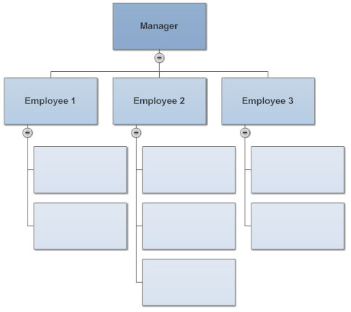
სამომავლო ხედვა
სტრუქტურა და მანდატი
მანდატი:

Slide 4
სამომავლო ხედვა
ადამიანური რესურსები
შრომის ინსპექტორების რაოდენობის განსაზღვრა:
1 ინსპექტორი - 20,000 დასაქმებულზე - გარდამავალი ეკონომიკის მქონე ქვეყნებისთვის (transition economies) (შსო-ს მეთოდოლოგიით);
საქართველო მიეკუთვნება გარდამავალი ეკონომიკის ქვეყნების რიგს, შესაბამისად შრომის ინსპექტირების ყველა სფეროზე გავრცელების შემთხვევაში საჭიროებს 88 შრომის ინსპექტორს, რომელიც მოემსახურება - 1 763 300 დასაქმებულს საქართველოში (საქსტატის მონაცემებით);
ვინაიდან 2018 წელს შრომის ინსპექტირების გავრცელების სფეროდ განისაზღვრა მომეტებული რისკის მქონე მძიმე, მავნე და საშიშპირობებიანი სფეროები, შესაბამისად საჭირო ინსპექტორთა რაოდენობა განისაზღვროს 40 შრომის ინსპექტორით.
დღეის მდგომარეობით შტატგარეშე თანამშრომლად დასაქმებულია 25 შრომის ინსპექტორი, შესაბამისად საჭიროა 15 შრომის ინსპექტორის დამატება.
შრომის ინსპექტორების გადამზადება.

Slide 5
სამომავლო ხედვა
ტექნიკური აღჭურვა
შრომის ინსპექტირების პროეცესის გამჭვირვალობის უზრუნველყოფა:
Body Cam-ები ჩამწერით - 40 ცალი
Tablet , GSM მოდულით ელექტრონული ფორმების შესავსებად - 40 ცალი
Soft-ი
შრომის ინსპექტირების პროცესის მობილობის და ეფექტურობის უზრუნველყოფა:
მაღალი გამავლობის ავტომობილი - 1 ცალი
მტვრის, ხმაურის, განათების, ტემპერატურის, ტენიანობის და ა.შ საზომი მოწყობილობების შეძენა
შრომის ინსპექტორების უსაფრთხოების უზრუნველყოფა:
პერსონალური ეკიპირების (ჩაფხუტი, ყურსაცავი, სათვალე, რესპირატორი, ლაბადა და ა.შ.) შეძენა - 40 ცალი

Slide 6
სამომავლო ხედვა
კომუნიკაციის სტრატეგია
შრომის ინსპექტირების ინსტიტუტის მიმართ ნდობის ჩამოყალიბება:
შრომის ინსპექტირების დეპარტამენტის ბრენდის, ლოგოს და სლოგანის შექმნა.
საზოგადოებაში სწორი მოლოდინების ჩამოყალიბების მიზნით, დეპარტამენტის უფლებამოსილებების შესახებ საინფორმაციო ვიდეო/აუდიო რგოლის და ვიზუალური მასალის შექმნა.
საერთაშორისო შრომის დღეს - 1 მაისს, 15 დამატებითი ინსპექტორის, დეპარტამენტის ახალი ბრენდის და სლოგანის საზოგადოებისთვის გაცნობა.

Slide 7
სამომავლო ხედვა
ფინანსური რესურსი
დამატებით საჭირო რესურსი:
15 შრომის ინსპექტორის ხელფასი (მაისი-დეკემბერი)- 18 750ლ/თვეში= 150 000 ლარი
Body Cam
Min: $200*40=$8 000 –( 2,45 ვალუტის კურსით ) 19 600 ლარი
Max: $240*40=$9 600 – (2,45 ვალუტის კურსით ) -23 520 ლარი
Tablets
Min: $200*40=$8 000 (USD) –( 2,45 ვალუტის კურსით ) 19 600 ლარი
Max: $250*40=$10 000 (USD) – 2,45 ვალუტის კურსით -24 500 ლარი
Soft
Min: $10 000 –( 2,45 ვალუტის კურსით ) 24 500 ლარი
Max: $20 000 – (2,45 ვალუტის კურსით) -49 000 ლარი
შრომის ინსპექტორთა ეკიპირება - 8 200 ლარი
ინსპექტირებისთვის საჭირო ხელსაწყოები - 49 682 ლარი
მაღალი გამავლობის ავტომობილი -
შრომის ინსპექტორების გადამზადება?? -
ჯამი - Min: 271 582 ლარი - Max: 304 902 ლარი

